Slide 1
Методы
географических исследований
МБОУ «Пальцовская СОШ имени Фёдора Владимировича Журавлёва» учитель географии
Холина Жанна Анатольевна

Slide 2
Что такое метод?
Метод – способы
и приемы исследования

Slide 3
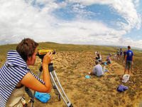
Географическое описание
Где расположено?
На что похоже?
Какие имеет особенности?

Slide 4
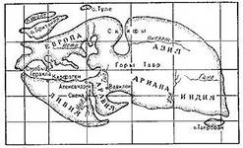
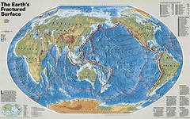
Картографический метод
Использование карт как основного источника информации

Slide 5
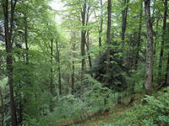
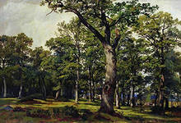
Сравнительно- географический метод
общее
особенное в географических объектах, явлениях, процессах

Slide 6
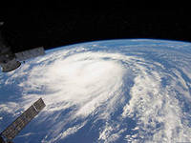
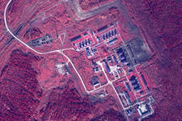
Аэрокосмический метод
Космический снимок Аэроснимок

Slide 7
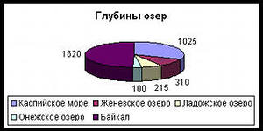
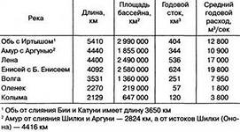
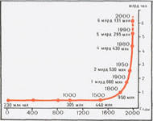
Статистический метод
Анализ количественных и качественных данных

Slide 8
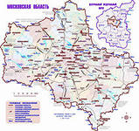
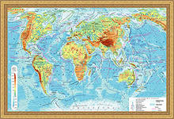
Какой метод изображен?

Slide 9
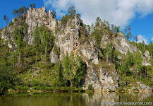
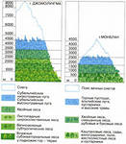
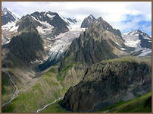
Какой метод изображен?

Slide 10
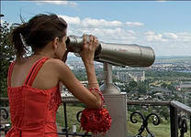
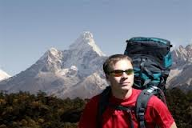
Какой метод изображен?

Slide 11
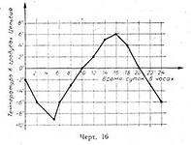
Какой метод изображен?

Slide 12
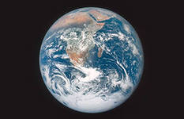
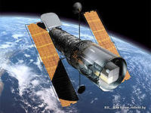
Какой метод изображен?

Slide 13
Понял , уроком доволен!!! | Не совсем понял, хочу понять | Ничего не понял?

Slide 14
Домашнее задание
Прочитать §4.
Сделать географическое описание природы своего населенного пункта

